Slide 1
Zero-Shot Text-to-Image Generation
Aditya Ramesh, Mikhail Pavlov, Gabriel Goh, Scott Gray, Chelsea Voss, Alec Radford, Mark Chen, Ilya Sutskever
2021

Slide 2
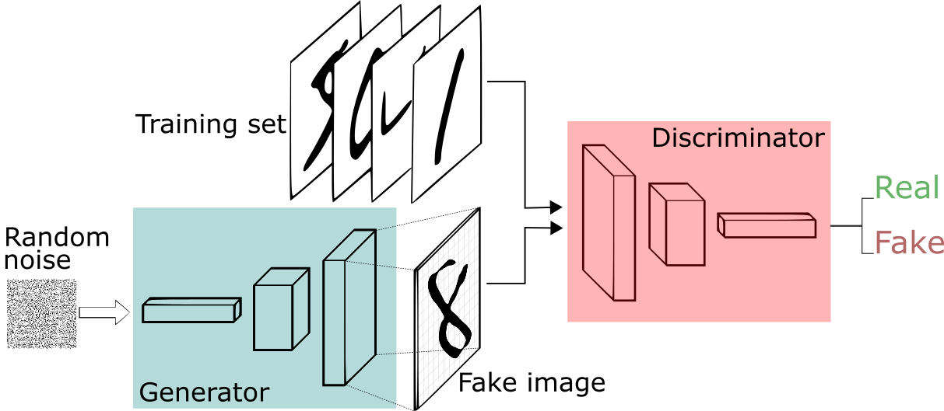
Önceden sinir ağları nasıl resim üretiyordu? GAN nedir? GAN ve DALLE Temel Farkı
İki farklı kayıp fonksiyonu
Goodfellow, I. J., Pouget-Abadie, J., Mirza, M., Xu, B., Warde-Farley, D., Ozair, S., ... & Bengio, Y. (2014). Generative adversarial networks. arXiv e-prints. arXiv preprint arXiv:1406.2661, 1406.

Slide 3
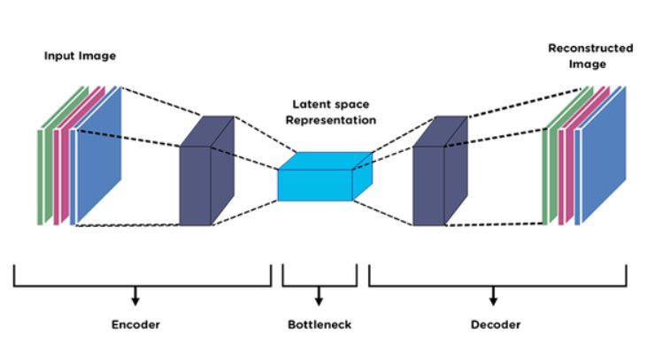
Makaledeki Terimler
Token ve Tokenizasyon (BPE, Ngram):
«Emirhan sunum sunuyor» --> [«Emirhan sunum», «sunum sunuyor»]
«Emirhan sunum sunuyor» --> [«E», «mir», «h», «an», «sun», «um», «sun», «uy», «or»]
AutoEncoder(Oto Kodlayıcı), Variational(Değişken) AutoEncoder ---> GAN
Transformer, AutoRegressive (Özbağlanımlı) Transformer ve RNN (Yinelemeli Sinir Ağı)!

Slide 4
1- Eğitim Basamağı
İki ana basamaktan oluşur:
VQ-VAE (Vektör Kuantalayıcı-Varyasyonel Özkodlayıcı)
VQ-VAE, görüntüleri daha düşük boyutlu, ayrık temsillere dönüştürür ve sıkıştırır.
Autoregressive Transformer (Özbağlanımlı Dönüştürücü)
Metin açıklamalarını ve bunlara karşılık gelen düşük çözünürlükteki görüntü tokenlerini alır ve görüntü tokenlerini tahmin etmeye çalışır.
Girdi : Hem metin tokeni hem de uygun görüntü tokeninin kombinasyonu
Çıktı: Sadece görüntü tokeni

Slide 5
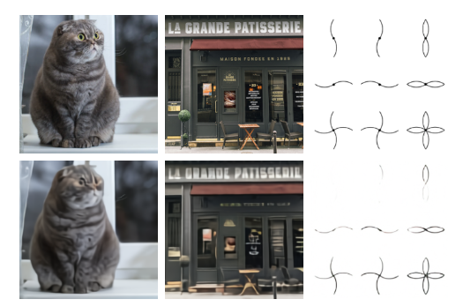
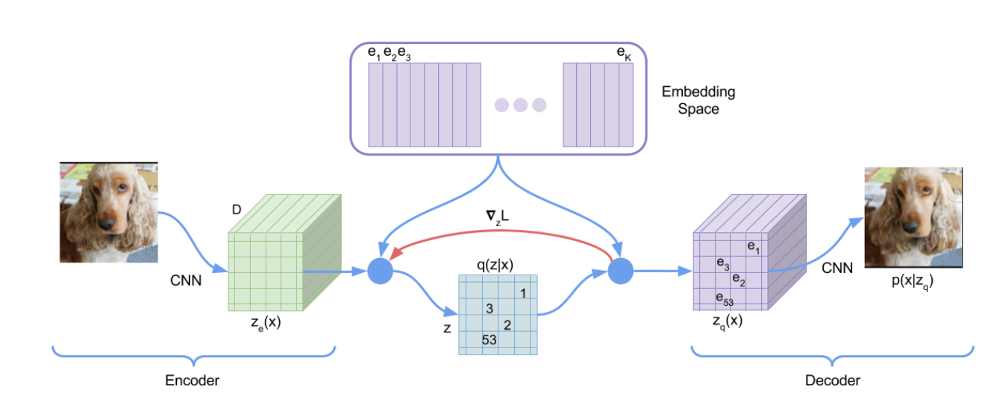
a. VQ-VAE
İlk olarak, VQ-VAE, görüntüleri daha düşük boyutlu, ayrık temsillere dönüştürür ve sıkıştırır.
Van Den Oord, A., & Vinyals, O. (2017). Neural discrete representation learning. Advances in neural information processing systems, 30.

Slide 6
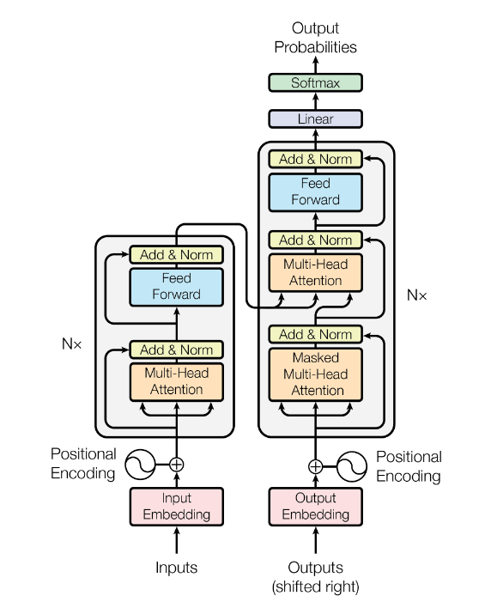
b. AutoRegressive Transformer
Transformer: paralel hesaplama
Positional Encoding (Konumsal Kodlama)
Attention (Dikkat)
Girdi: hem metin hem görüntü
Çıktı: sadece görüntü
Vaswani, A., Shazeer, N., Parmar, N., Uszkoreit, J., Jones, L., Gomez, A. N., ... & Polosukhin, I. (2017). Attention is all you need. Advances in neural information processing systems, 30.

Slide 7
2- Cevap Üretme
Metin girdisi tokenizasyonu: Girdiler tokenize edilir.
Görüntü tokenlerinin tahmin edilmesi: Daha sonra, model Autoregressive Transformer kullanarak, metin girdisine dayalı olarak her bir görüntü tokenini sırasıyla tahmin eder. (autoregressive, özbağlanımlı)
Görüntü üretimi: Tahmin edilen tokenler kullanılarak görüntü oluşturulur. (VQ-VAE)

Slide 8
Difüzyon Modelleri
Veri dağılımı: Diffusion modelleri, öncelikle öğrenilmesi gereken veri dağılımını (örneğin, gerçek dünya görüntülerinin dağılımı) tanımlar. Bu dağılım, verinin temel yapılarını ve özelliklerini içerir.
Stokastik süreç: Diffusion modeli, öğrenilmesi gereken karmaşık veri dağılımını, daha basit ve önceden belirlenmiş bir dağılıma (örneğin, Gaussian dağılımı) doğru stokastik bir süreçle dönüştürür. Bu süreç, belirli bir sayıda zaman adımında rastgele gürültü ekleme adımlarından oluşur. Her adımda, verinin karmaşıklığı azalır ve sonunda basit bir dağılıma dönüşür.
Difüzyon denklemleri: Diffusion modeli, stokastik sürecin tersini kullanarak, basit dağılımdan karmaşık veri dağılımına doğru geri giderek örnekler üretir. Bu geri dönüş süreci, difüzyon denklemleri kullanılarak modellenir ve modelin öğrenme süreci boyunca optimize edilir.
Öğrenme süreci: Model, veri dağılımının özelliklerini öğrenmeye çalışırken, stokastik süreç ve difüzyon denklemlerini kullanarak öğrenme sürecini yönlendirir. Model, gerçek veri dağılımı ile basit dağılım arasındaki ilişkileri öğrenir ve bu ilişkileri kullanarak karmaşık veri dağılımından örnekler üretir.
Örnek üretimi: Model öğrenme sürecini tamamladığında, basit dağılımdan örnekler alır ve öğrenilen difüzyon denklemlerini kullanarak bu örnekleri karmaşık veri dağılımına geri dönüştürür. Bu süreç, yüksek kaliteli örnekler üreten bir generative model sağlar.
DALLE-2
MidJourney
Stable Diffusion

Slide 9
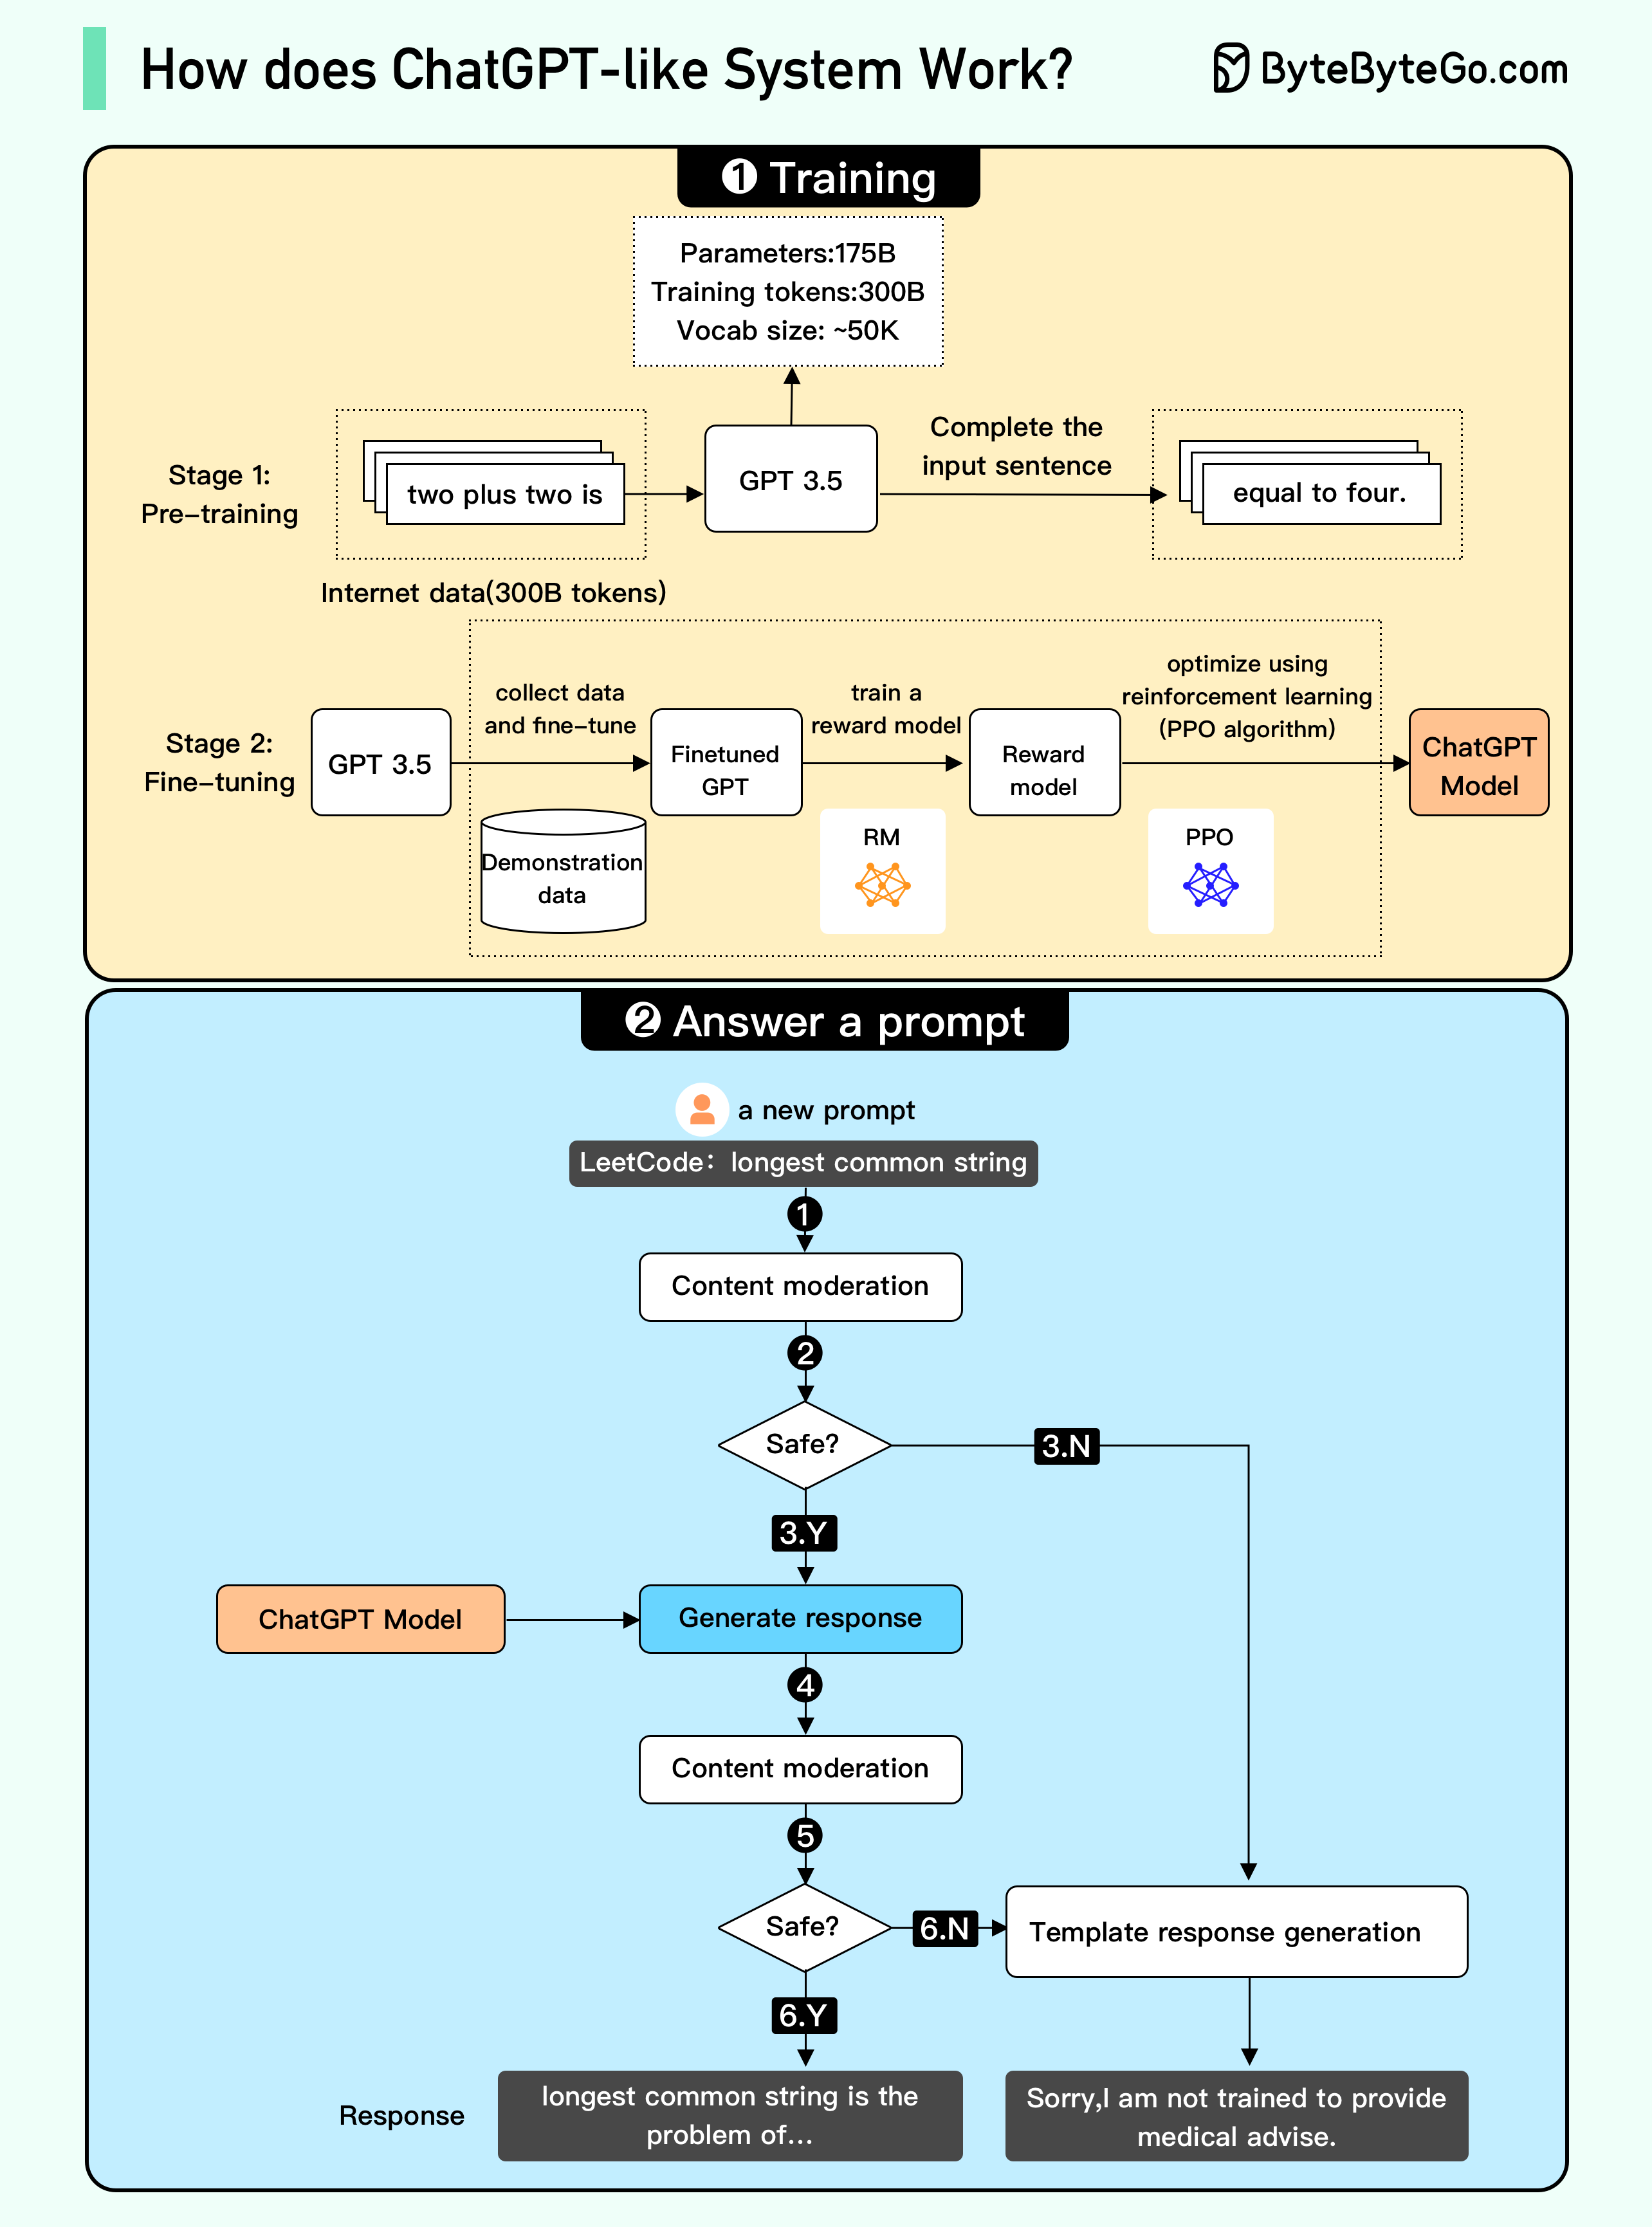
ChatGPT 1- Eğitim Basamağı
ByteByteGo, Alex Xu

Slide 10
2- Cevap Üretme
ByteByteGo, Alex Xu

